Slide 1
Qt Creator
Tabelas

Slide 2
Descrição
Os componentes tabela permitem que o software exiba dados na forma tabular, ou seja, linhas e colunas, muito semelhante ao software Excel.

Slide 3
Componentes
Table Widget

Slide 4
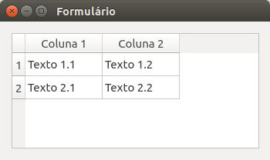
Table Widget
O componente table widget é o responsável por exibir os dados em formato tabular, formatado em linhas e colunas, muito semelhante ao software Microsoft Excel.

Slide 5
Table Widget – Ações
Editar o componente
Inserir colunas
Inserir linhas
Inserir dados
Manipular componente por código

Slide 6
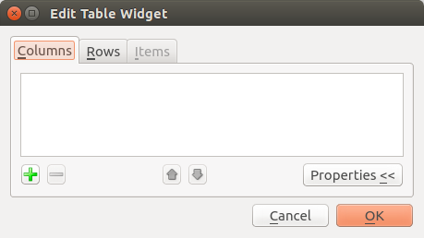
Table Widget – Editar componente
A edição do componente table widget pode ser feita das seguintes formas:
  Duplo clique no componente
  Selecionar o componente, botão direito, opção Edit

Slide 7
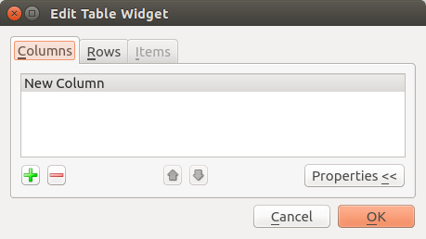
Table Widget – Inserir colunas
Para inserir colunas ao componente table widget é necessário clicar no botão com o símbolo de adição.
  OBS: Após clicar no botão adição, alterar o texto padrão para o texto desejado.

Slide 8
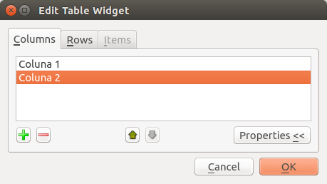
Table Widget – Colunas inseridas

Slide 9
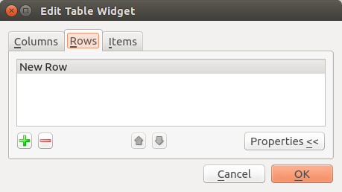
Table Widget – Inserir linhas
Para inserir linhas ao componente table widget é necessário selecionar a aba Rows e depois clicar no botão com o símbolo de adição.
  OBS: Após clicar no botão adição, alterar o texto padrão para o texto desejado.

Slide 10
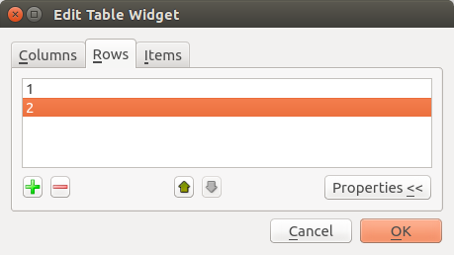
Table Widget – Linhas inseridas

Slide 11
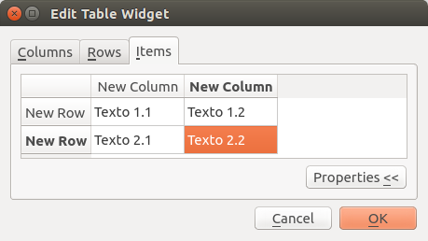
Table Widget – Inserir dados
Para inserir dados nas linhas e colunas do componente table widget é necessário selecionar a aba Items e preencher os espaços em branco.

Slide 12
Table Widget – Propriedades
objectName
verticalScrollBarPolicy
horizontalScrollBarPolicy
editTriggers
selectionBehavior
verticalHeaderVisible

Slide 13
Table Widget – Manipulando por código
Alterando a largura das colunas
Inserindo linhas
Inserindo dados

Slide 14
Table widget – Tamanho colunas
Para definir a largura das colunas, acrescentar os comandos abaixo no construtor do formulário:
  ...
  ui->tblDados->setColumnWidth(indiceColuna1, <largura>);
  ui->tblDados->setColumnWidth(indiceColuna2, <largura>);
  ui->tblDados->setColumnWidth(indiceColuna3, <largura>);
  ...

Slide 15
Table widget – Inserindo linhas
Para inserir linhas utilizar o comando abaixo:
  ...
  ui->tblDados->setRowCount(<numero-linhas>);

Slide 16
Table widget – Inserindo dados
Para inserir dados nas colunas utilizar os comandos abaixo:
  ...
  QTableWidgetItem *coluna1 = new QTableWidgetItem();
  coluna1->setText("….");
  ui->tblDados->setItem(0, 0, coluna1);
  ...

Slide 17
Exercícios
...

